Slide 1

团购系统（Android端）
总体设计

Slide 2
Contents
引言
DFD图
软件结构图
用户界面展示
ENDING
2013.11.1
Company Logo

Slide 3
引言
随着互联网的高速发展，也随着社会的不断进步，越来越多的人不愿出门购物，喜欢宅在家里面只动动手指头，就可以收到想要的东西。在网上购物超速发展的这几年，团购的迅速成长，让大家更是乐意享受网上购物的乐趣。团购，与他人一起以更低的价格获得所需物品，何乐而不为呢？因此，在互联网上出现了大量的团购网站。在参差不齐的团购世界里，我们选择这一具有强大挑战意义的事情，正是开发团购网站系统！
2013.11.1
1

Slide 4
本软件是针对全院学生，为了让学生能够更为便捷的买到合适的商品而做。
本软件并不算是一个独立的软件，它只是整个团购系统在android平台的一个用户客户端而已。其主要功能包括：用户可以通过邮箱、手机号码等注册账户；修改和查看个人信息；浏览团购信息，购买团购商品并进行支付。
2013.11.1
2

Slide 5
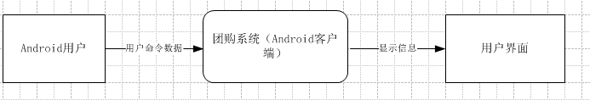
第0层的DFD图
2013.11.1
2

Slide 6
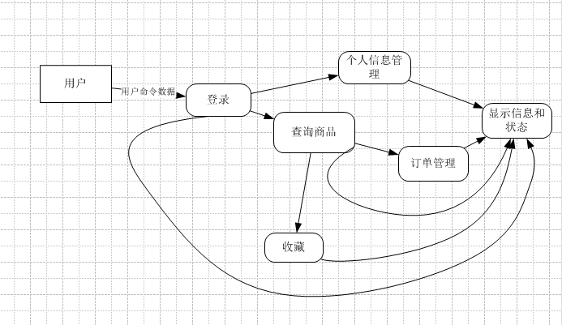
第1层的DFD图
2013.11.1
2

Slide 7
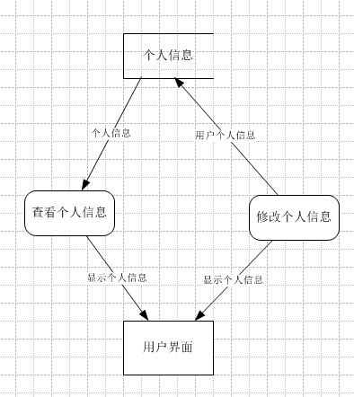
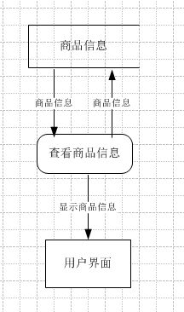
第2层的DFD图细化
2013.11.1
2

Slide 8
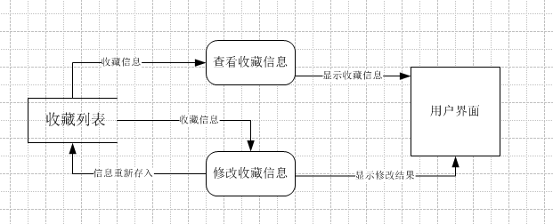
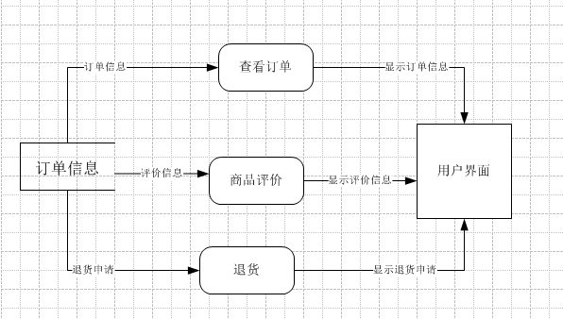
第2层的DFD图细化
2013.11.1
2

Slide 9
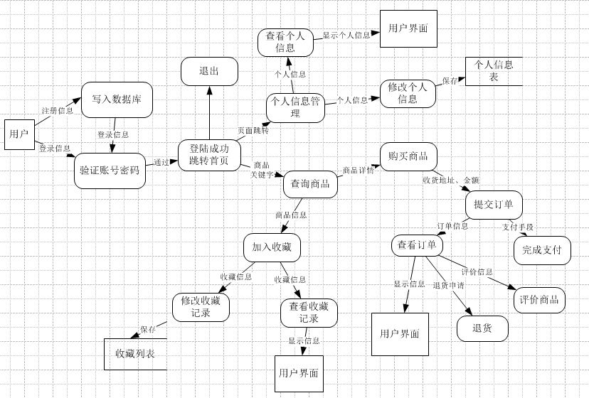
第2层的DFD图（总）
2013.11.1
2

Slide 10
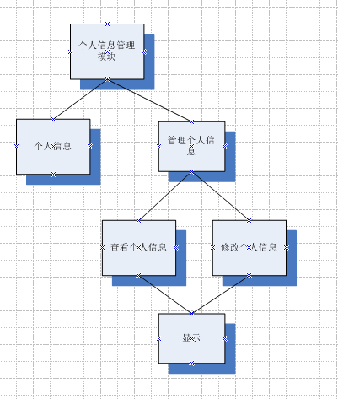
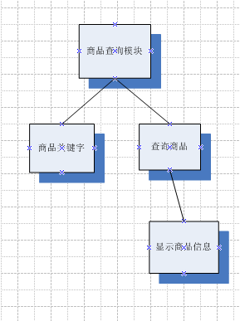
软件结构图
2013.11.1
2

Slide 11
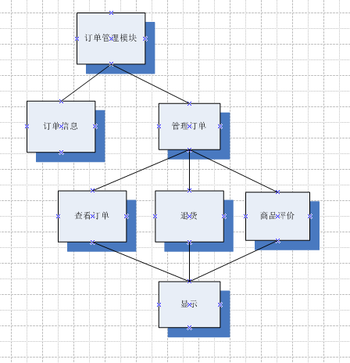
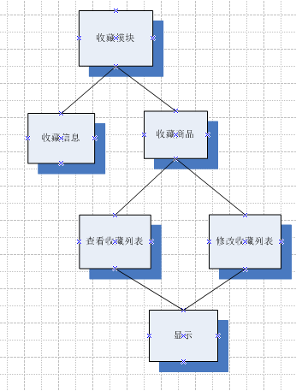
软件结构图
2013.11.1
2

Slide 12
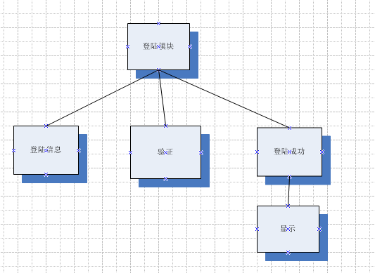
软件结构图
2013.11.1
2

Slide 13
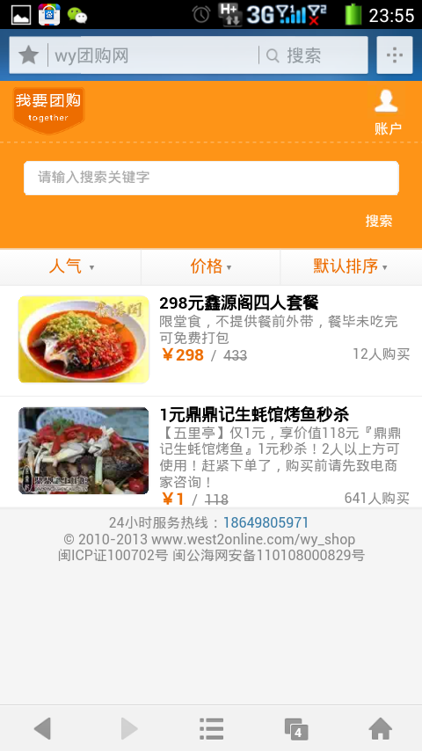
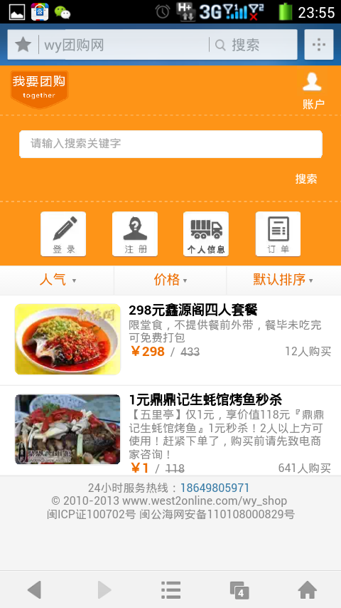
用户界面展示
点击“账户”
2013.11.1
2

Slide 14
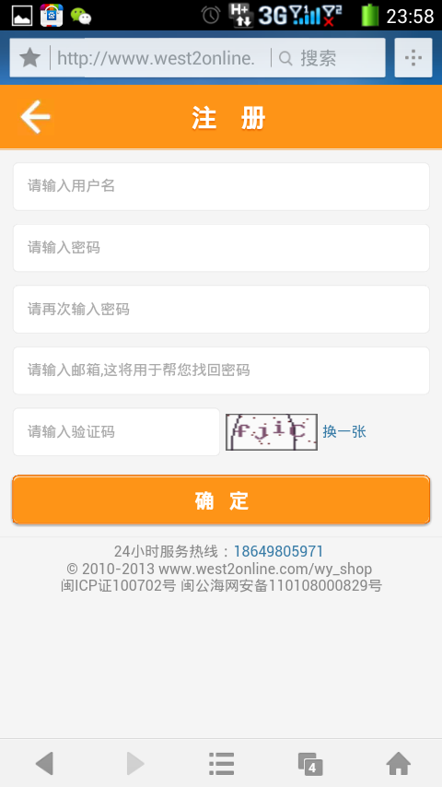
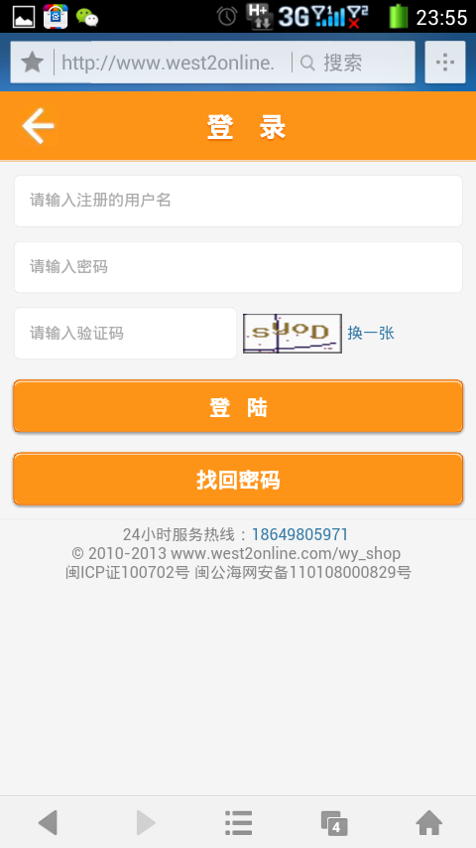
用户界面展示
2013.11.1
2

Slide 15
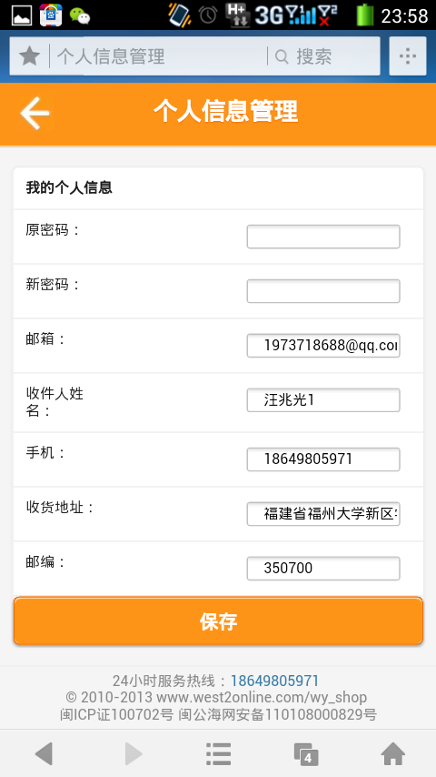
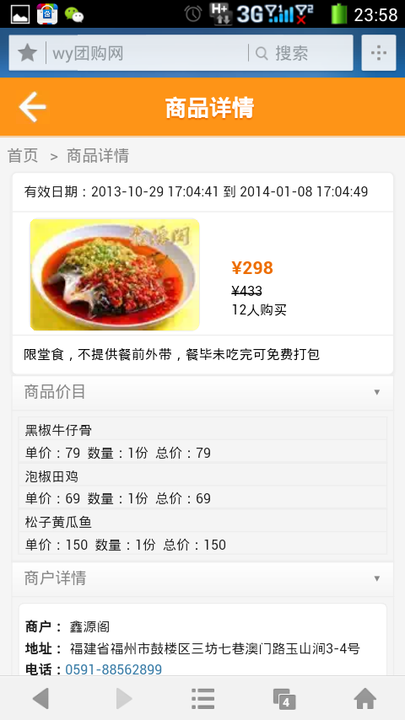
用户界面展示
2013.11.1
2

Slide 16
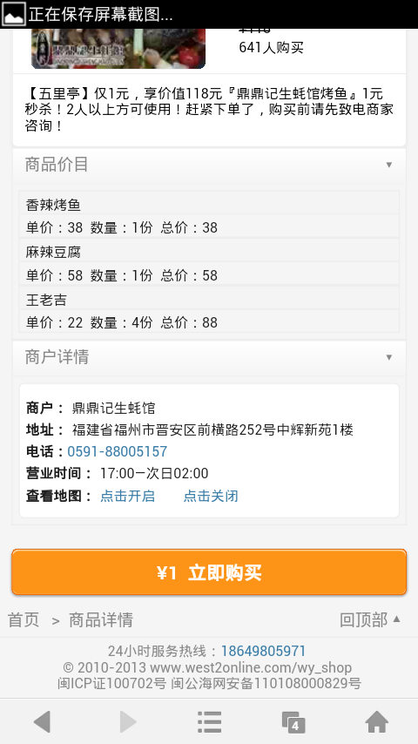
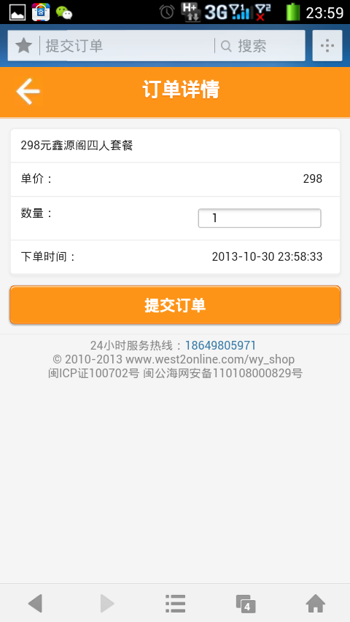
用户界面展示
2013.11.1
2

Slide 17

ENDING
暂时就做到这样的效果，请期待我们的成品XD~
2013.11.1
2

